Slide 1











ING. SOFTWARE
Corto 2

Slide 2
Design studio

Slide 3
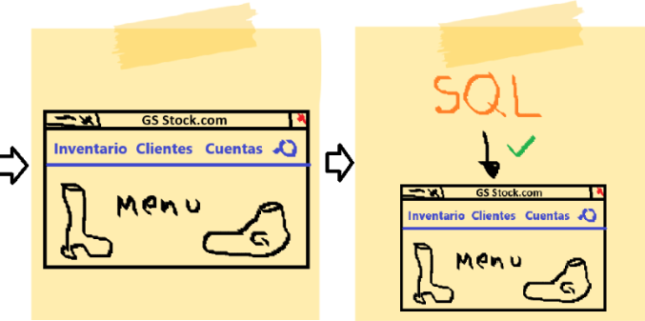
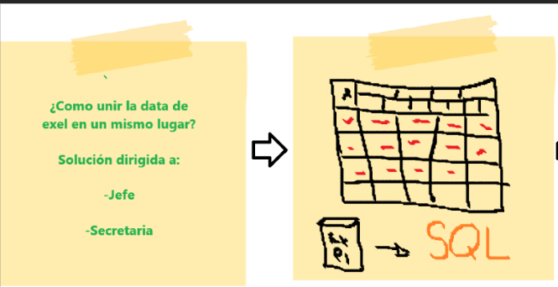
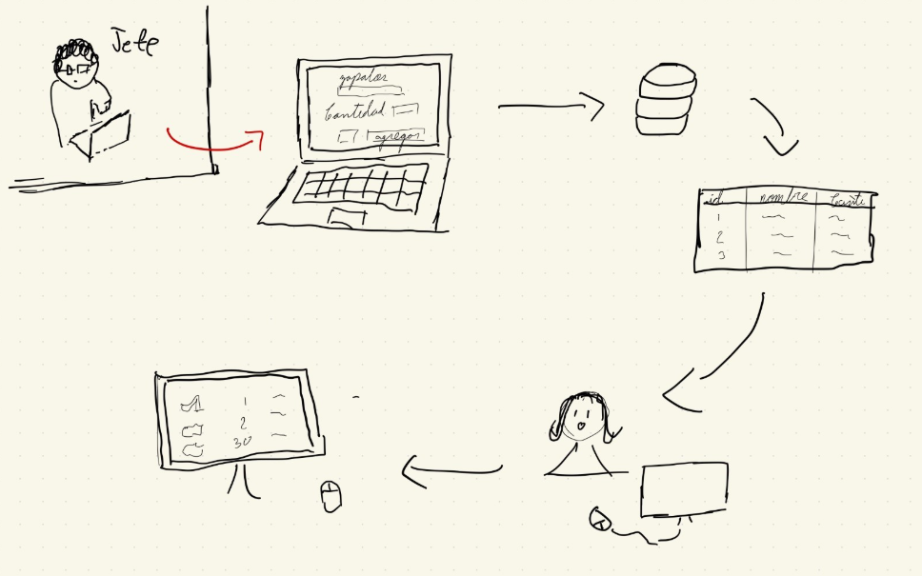

Slide 4
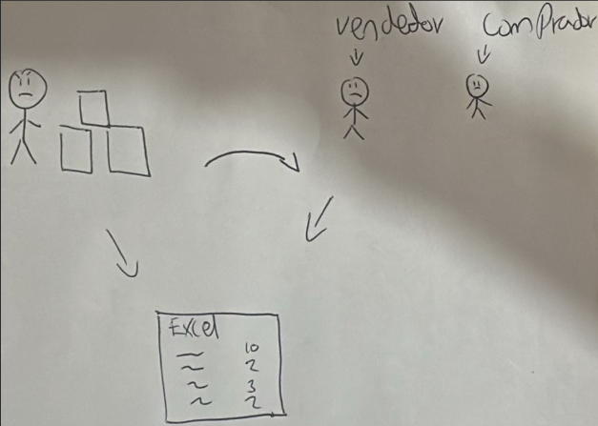
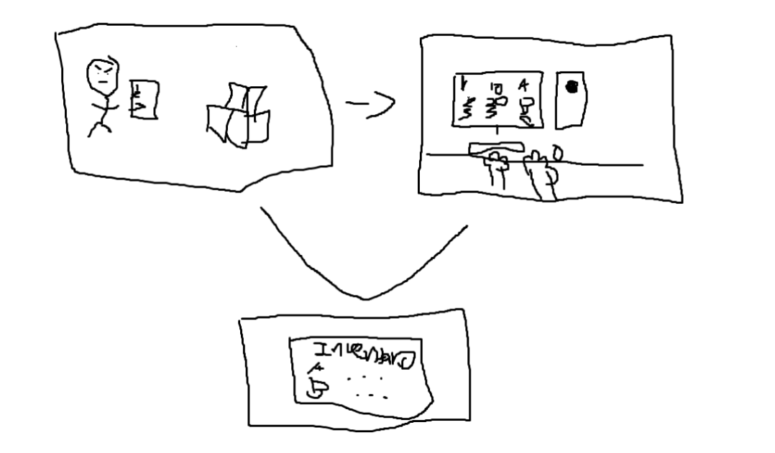
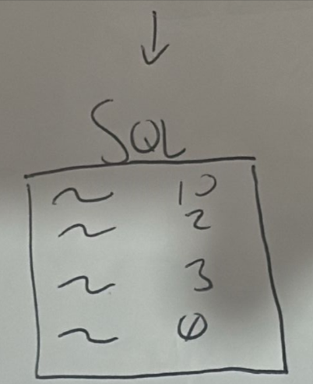

Slide 5
Fase 2
DesignStudio

Slide 6
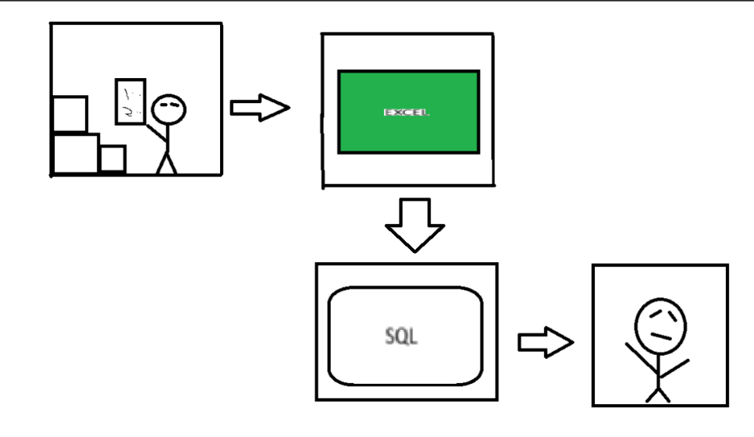
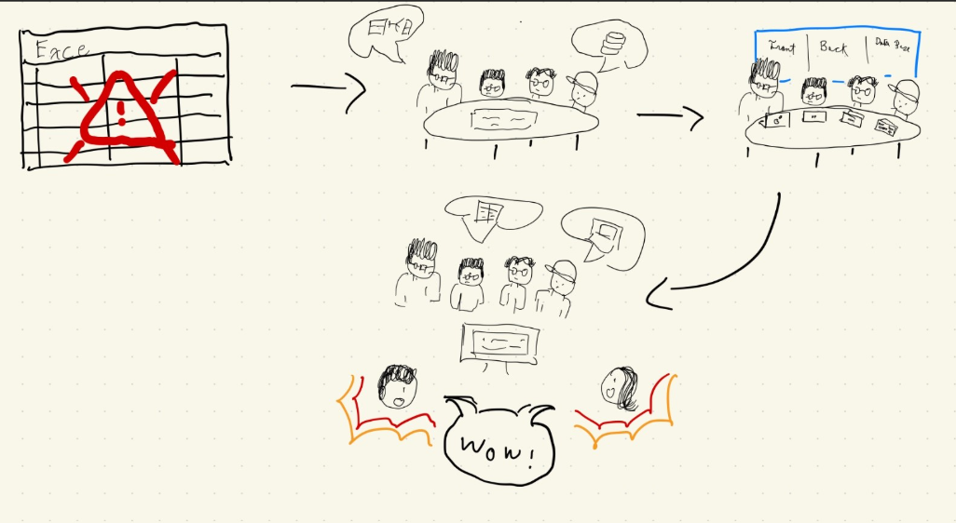

Slide 7
Fase 3
DesignStudio

Slide 8
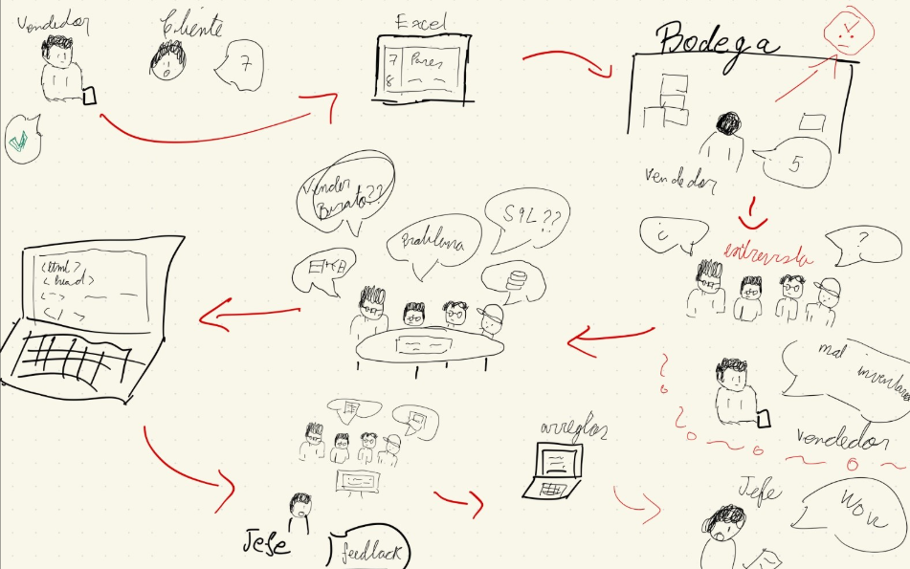

Slide 9
Lista de Historias de Usuario Identificadas

Slide 10
Jefe
Secretaria
Vendedor
Generar reportes de inventario
Consultar historial de clientes para priorizar ventas
Ver reporte de ventas y pendientes de cobro
Gestionar cuentas por cobrar
Generar reportes de ventas e inventario
Registrar un nuevo producto en el inventario
Verificar productos
Descripción de producto
Registrar pedidos
Verificar la prioridad de clientes

Slide 11
Objetivos
Desarrollar una plataforma digital que permita gestionar el inventario en tiempo real y refleje automáticamente los cambios en existencias.
Implementar un sistema de seguridad con al menos tres niveles de acceso y una funcionalidad de copias de seguridad automáticas.
Diseñar una interfaz intuitiva y accesible validada mediante pruebas de usabilidad con usuarios.

Slide 12
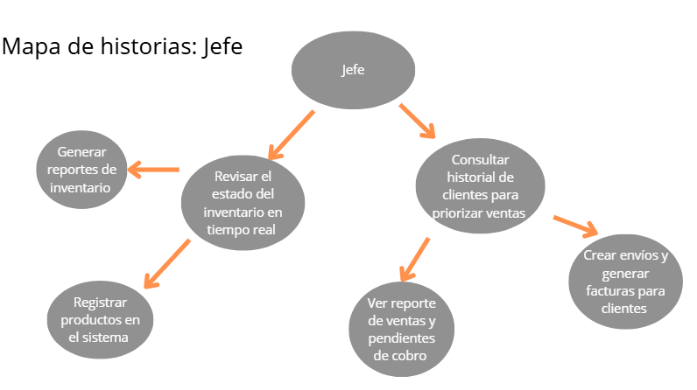
Jefe

Slide 13
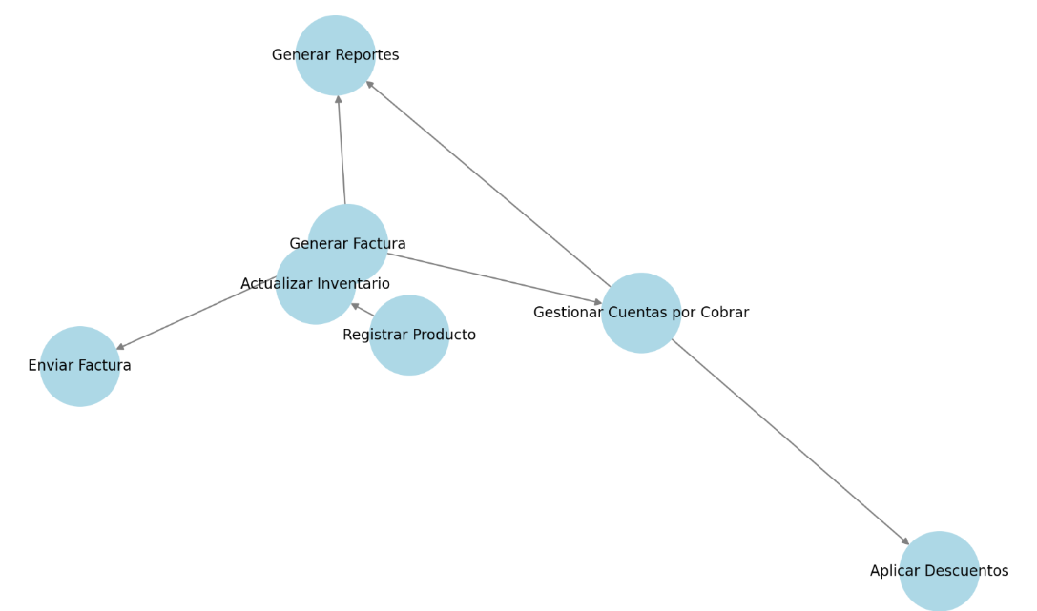
Secretaria

Slide 14
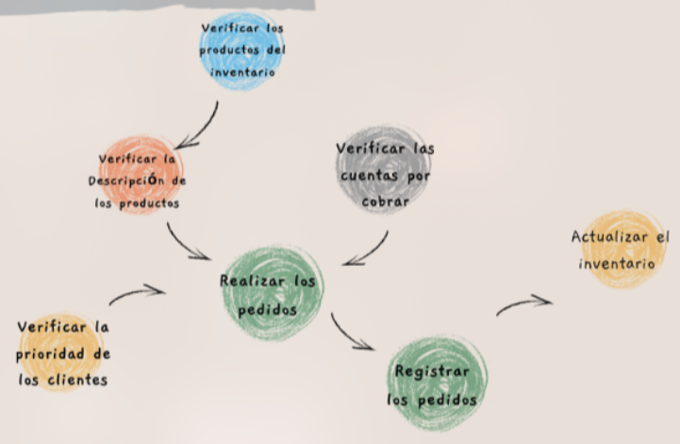
Vendedor

Slide 15
Requisitos
no
funcionales
Que la página principal tenga el logo de la empresa
Que el inventario se actualice en menos de 10 segundos.
Que la página tenga los colores de la empresa
Darle mantenimiento a la base de datos paulativamente.
La venta de mantenimiento debe de ser durante las 20:00 horas y las 24:00 horas,
Que la interfaz sea fácil de usar por el usuario
Que la página tenga los colores de la empresa
El sistema podra ser utilizado desde cualquier sistema operativo
Crear un video para enseñarle a los usuarios como utilizar la página

Slide 16
BORCELLE INFORMÁTICA
MUCHAS GRACIAS
por su atención

